Slide 1
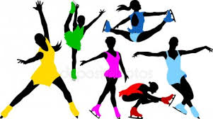
«Построение соревновательных программ в фигурном катании на коньках» тренер МБУ «СШ «Олимп» Крисько Арина Олеговна

Slide 2
чрезвычайная техническая сложность программы
качественное исполнение всех элементов программы
яркая индивидуальность исполнения, артистизм, художественность образа
Соревновательная программа фигуристов

Slide 3
В постановочном периоде необходимо решить стоящую перед программой двуединую задачу:
способствовать исполнению сложных и
сверхсложных элементов программы
создать целостное впечатление от всей
программы, вывести ее на высокий художественный уровень

Slide 4
Соревновательные
программы
в фигурном катании на коньках
структура программы
композиция программы

Slide 5
Под структурой программы подразумевается устойчивый повторяющийся принцип, специфическая для каждого вида фигурного катания на коньках норма, которая выражается в
определенной последовательности элементов, используемых в программе, от расположения этих элементов друг от друга, во времени их исполнения и в пространстве площадки.

Slide 6
Структура задается
Требованиями правил соревнований
Функциональными и психологическими особенностями спортсмена/пары/ дуэта/команды
Уровнем технической и тактической подготовленности

Slide 7
Спортивный аспект каждого из фигурного катания на коньках отражен именно в структуре соревновательных программ.
Элементами структуры программы являются элементы фигурного катания.

Slide 8
Композиция определяет в основном художественную ценность программы.
(музыкальность построения программы, ее драматургия, стилистика движений, их согласованность с характером музыкального образа, их выразительность, пластика тела, позы, жестикуляция, мимика, общий рисунок перемещений спортсмена по площадке катка и т.п.

Slide 9
Алгоритм работы над соревновательными программами в постановочном периоде

Slide 10
Первый этап – подготовительный
На этом этапе осуществляются:
подбор и компоновка музыкального сопровождения,
уяснение структуры программы,
обдумывание общей композиции программы,
поиск новых идей, "находок" и т.п.

Slide 11
Второй этап –
реализации
Наработанное и подготовленное на первом этапе переносится на лед, замысел воплощается, конкретизируется, корректируется с учетом возможностей спортсмена (биохимических, функциональных, технических, психологических, артистиче­ских и т.п.)

Slide 12
Третий этап –
"вкатывание программы»
Здесь происходит как бы "вживание" спортсмена в программу, усваивание всех ее нюансов и корректировка, доработка отдельных ее составляющих до уровня, обеспечивающего максимальный эффект.

Slide 13
Рисунок программы –
это след, который оставляет спортсмен в своем движении по площадке катка.

Slide 14
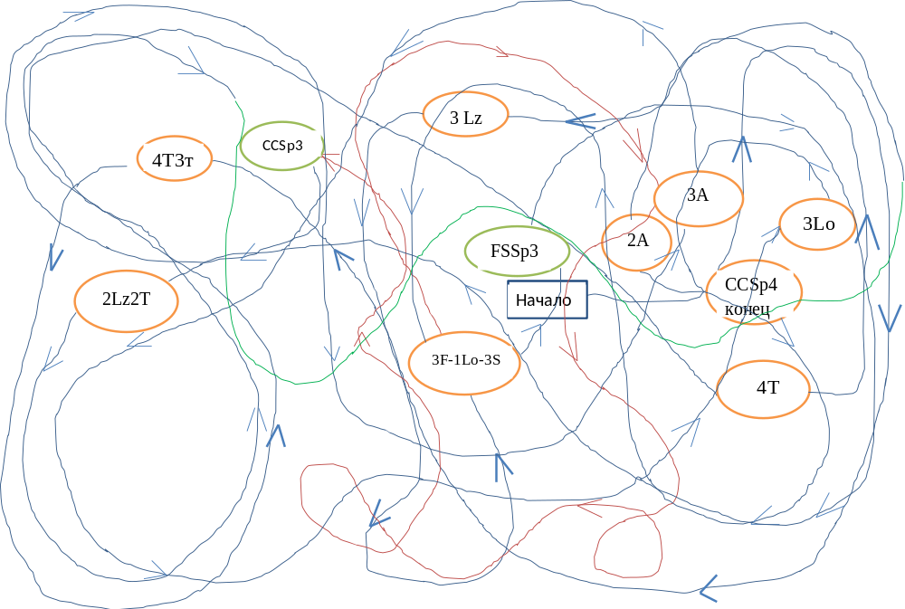
Пример рисунка программы

Slide 15
Рисунок программы должен соответствовать следующим требованиям:
Отражать оптимальную структуру программы каждого конкретного спортсмена (нов)
Рисунок программы должен быть "вписан" во все пространство катка
Каждый элемент программы должен быть расположен так, чтобы он находился в поле зрения каждого судьи и зрителя
Элементы программы должны быть расположены по площадке равномерно, нельзя перегружать какую-либо часть площадки элементами

Slide 16
Рисунок программы должен учитывать распределение элементов в основных рабочих зонах площадки и зонах наибольшей информативности
Лучшие элементы, наиболее выигрышные у данного спортсмена, должны выполняться в зонах наибольшей информативности, "худшие" можно "спрятать" подальше от них
Недопустима монотонность общего направления движения спортсмена по площадке, рисунок программы должен отражать постоянную смену направления движения

Slide 17
Рисунок должен показать многообразие линий передвижения спортсмена по площадке: прямые, кривые линии, с разной степенью выгнутости, окружности; чем многообразнее линии передвижения, оставляемые спортсменом на льду, тем насыщеннее впечатление от программы в целом
В рисунке программы должна отражаться присущая фигурному катанию динамичность (недопустимо наличие частых и длительных остановок)
Рисунок программы, перенесенный на отдельный лист бумаги, пропорционально соответствующий размерам катка, должен выглядеть, как хорошо выполненный орнамент, с точно выверенным композиционным решением

Slide 18
Работа над построением соревновательных программ в постановочном периоде по предложенному выше алгоритму этой работы позволит сделать программы:
приближен-ными к лучшим образцам соревно-вательных программ современного фигурного катания;
выходя-щими на высокий художест-венный уровень;
способствую-щими качественному исполнению отдельных элементов кон­кретного вида фигурного катания.
А композиционное решение программы, обусловленное ее рисунком, повысит художественное впечатление от программы в целом.

Slide 19
Спасибо за внимание!

